Slide 1

Att rädda en klubb från upplösning
SIWRs pilotprojekt 2021 - 2023
  Margareta Wesslau Christina Persson
  Stockholm Västra IWC Stockholm Ekerö IWC
  IIW Board Director 2019 - 2021 Distriktspresident 2013 -2015

Slide 2
Mariehamn IWC räddades tillbaka till IW-gemenskapen
Mariehamn IWC:
50 år gammal klubb
ligger på Åland, som tillhör Finland
ingår i D235
restid till närmaste IWklubb: 3 timmar till sjöss + 2 timmar med bil/buss
eller 5 timmar till sjöss

Slide 3
Varför programpunkt på informationsmötet?
SIWRs VU tog ett framsynt beslut i april 2021, initierade och startade pilotprojektet för att rädda Mariehamn IWC
Projektledare och team har förvaltat förtroendet och omvandlat egna nya oprövade idéer till konkreta handlingar
Vi lyckades!
Resultatet är en fingervisning om möjlig utveckling för IW Sverige och andra länder

Slide 4
Vi vill dela med oss av våra erfarenheter
Arbetsmetod: ”Projekthantering inom Inner Wheel Sverige”
Återfinns på sid 83-84 i Stadgar, Instruktioner och Handbok 2021-2024

Slide 5
Perspektiv på Sverige - Historisk tillbakablick
Inner Wheel 1924 - 2024
Sverige är Europas 4:e största IW-land men varit ännu mycket större
Europa 36% - USA, Australien och NZ 4%
Indien 51%
Svenskor i International Inner Wheel (IIW) styrelse:
Fyra världspresidenter: Solveig Svensson 2002 - 2003
Fyra Board Directors + senaste 10 åren: Christine Berggren 2014 -2015 och 2017 -2018, Margareta Wesslau 2019 – 2021, Ingelög Wyndhamn 2022-2024
En Media Manager för IIW: Kerstin Jonson 2019 - 2021

Slide 6
Medlemsantal i Sverige 1960 - 2021

Slide 7
Klubbantal 1950 - 2021

Slide 8
Vart är vi på väg??
Sverige har ingen ny klubb sedan 2002, Gislaved IWC
Vi har förlorat 6000 medlemmar på 30 år
Vi har förlorat 80 klubbar på 30 år
Vi måste stötta och behålla de klubbar vi har
Vi har inte råd att förlora en enda klubb till!!!

Slide 9
Vad är det värsta som kan hända vår organisation?
Att klubbar upplöses!
Personlig förlust för medlemmar som inte kan/vill byta klubb
Hopplöshet och resignation sprider sig bland klubbar i övriga landet
Dålig image för Inner Wheel
Påverkar ekonomin i distrikt och speciellt på nationell nivå
Medlemskapet dyrare för återstående medlemmar i landet
Ofta förloras 30 - 50 medlemmar i Sverige
Europa förlorar inflytande inom International Inner Wheel

Slide 10
Förändring 2015 - 2021
Antal medlemmar i Sverige
Antal medlemmar i D235
2015 - 2016:
645 medlemmar i 15 klubbar
2020 - 2021:
439 medlemmar i 10 klubbar
2015 - 2016:
4 232 medlemmar i 101 klubbar
2020 - 2021:
3 460 medlemmar i 88 klubbar

Slide 11
OROANDE NYHET I APRIL 2021:
Mariehamn IWC måste tyvärr upplösas
Klubben kan inte få fram en styrelse!!
Den 6:e klubben i D235 på fem år…

Slide 12
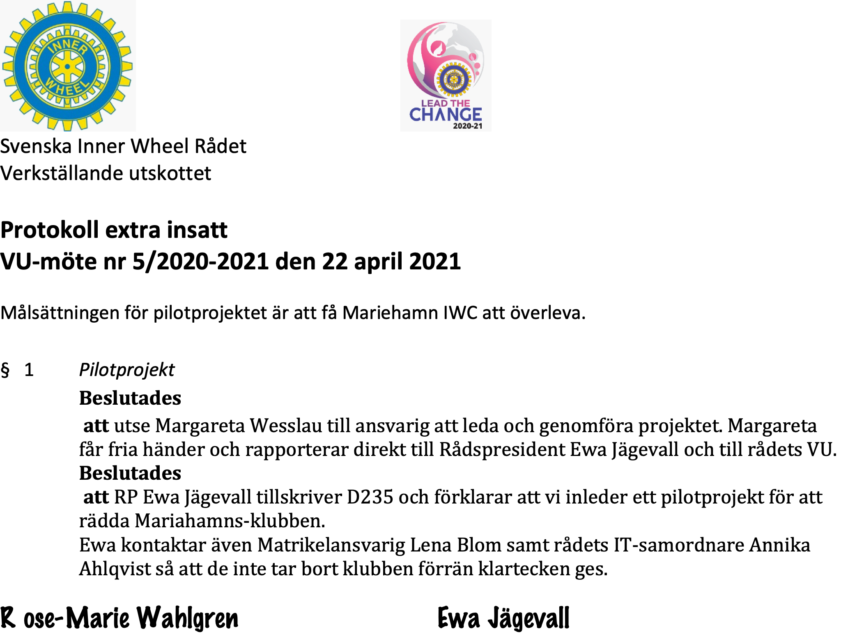

Slide 13
Bråttom för pilotprojektet! Hur gå vidare?
Medlemsmöte i Mariehamn 26 maj 2021 för att upplösa klubben
Kontakt med tongivande medlemmar i International IW VU:
Behöver råd! Vad göra?
Oprövade idéer som går ut på avlastning/överta ansvar etc. OK!
Kontakt med Christina samt KP för Stockholm Västra och Stockholm Ekerö: Kan och vill båda klubbarna hjälpa till?
Hur vända opinionen i Mariehamn IWC?

Slide 14
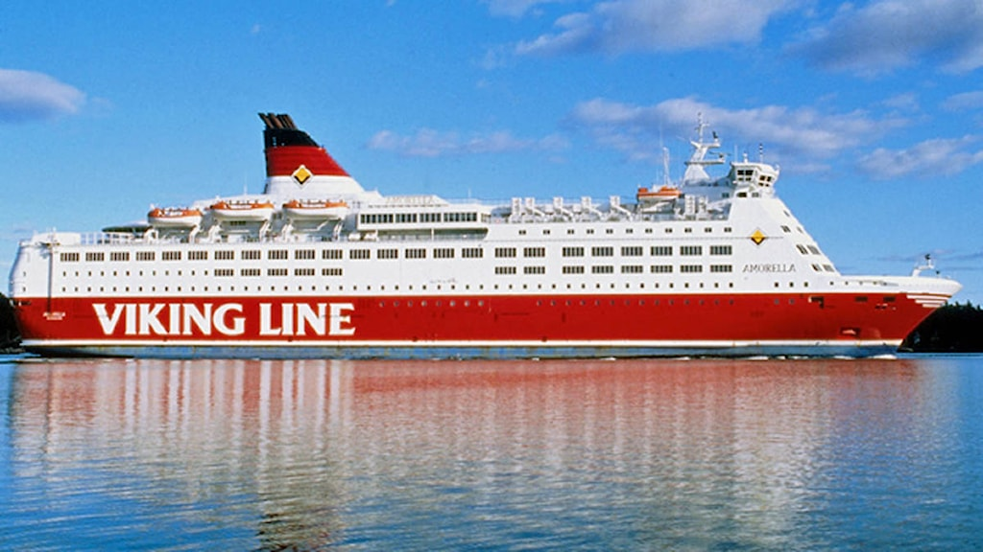
Mariehamn hade redan bestämt sig…
Nu dags att vända en Ålandsfärja trots pandemi och restriktioner!
Mycket viktigt formulerat mail:
Beslut om SIWR:s pilotprojekt finns
Projektledaren har fria händer
Målsättning: Rädda Mariehamn IWC!
Ovanligt förslag till lösning finns…
Låt oss försöka igen!

Slide 15

Medlemsmöte 26 maj 2021 i Mariehamn
Medlemmarna avstår från upplösning av klubben
Vill delta i pilotprojektet som det kommer att utformas
Startar samverkansgrupp med fyra medlemmar för att hålla kontakten med Stockholmsklubbarna
Medlemmarna mycket glada t.o.m. tacksamma och öppnade en flaska champagne

Slide 16
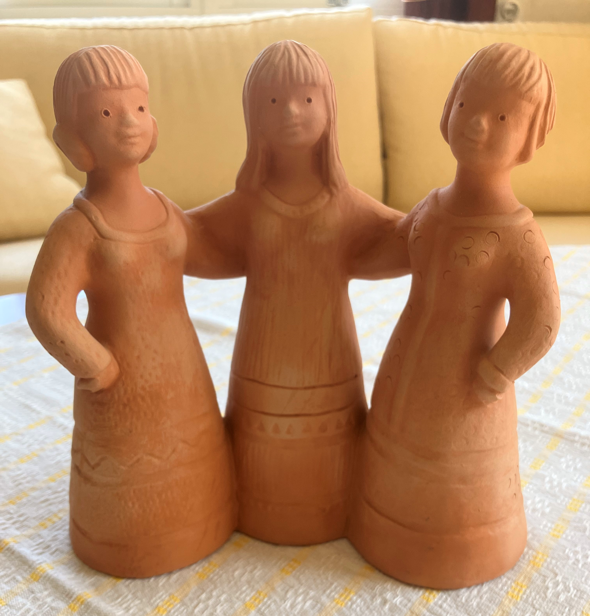
Avlastning! Men hur?
Under sommar 2021 klarnar projektet.
Nya kontakter med IIW VU
Inspirerande dialog
Vi ska arbeta på klubbnivå
klubb hjälper klubb

Slide 17
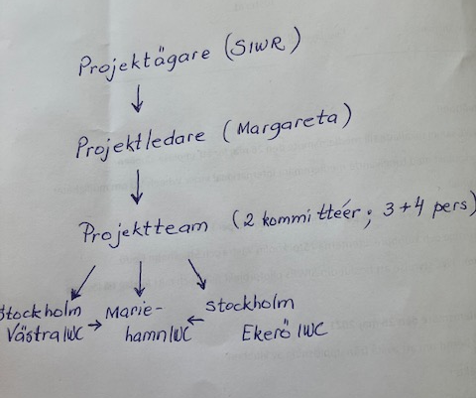
Projektplan: Mariehamn ska överleva

Slide 18
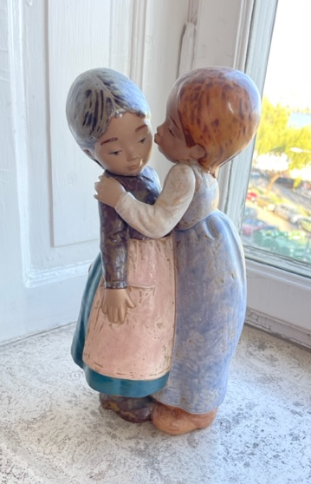
Förstudie (planeringsfas) med pandemirestriktioner
VAD: Värdegrundsdrivet projekt på jämbördig basis
Två klubbar hjälper en tredje klubb
HUR: Identifiera Mariehamns stora problem
-> Ingen styrelse
LÖSNING: Hjälp med sekreterare och skattmästare
Stockholm Västra åtar sig sekreterarpositionen
Stockholm Ekerö åtar sig skattmästarrollen

Slide 19
Men viktigast är…
Projektet ska stötta
Projektet ska hjälpa dem återfå självförtroendet
Klubben ska behålla sin identitet och värdighet
Klubben ska få lugn och ro för att återhämta sig
Klubben ska träffas och behålla kontaktnätet
Klubben ska aktivt söka nya medlemmar

Slide 20
Äntligen släppte Finland på pandemirestriktionerna
Först 23-24 augusti 2021 kunde vi träffas för att samtala oss fram en plan som passade alla. Vad är viktigast för er? För oss?
Vi respekterade varandras önskemål: Mariehamn ville t ex att all kommunikation skulle gå genom en person
Vi siktade på en projekttid på två år
Döpte projektet ”Mariehamn ska överleva”
Vi enades om att båda projektteamen skulle vara identiska under projekttiden
Vi var överens om en projektplan att presentera och kunde informera och involvera samverkande klubbar
Rapport till RP 26 augusti 2021 med detaljerad projektplan

Slide 21
Två viktiga ingångsvärden saknades:
Beslut från klubbarna och SIWR
Beslut hos klubbarna i Stockholm om att delta i projektet
Projektets organisatoriska och ekonomiska förutsättningar
Klubbarna fick skriftlig projektplan den 29.8 resp 12.9 och information om att medverkan inte utgör kostnad för klubb eller medlem
På årsmöten den 1.9 och 15.9 gavs muntlig information med tid för frågor och svar
Omröstning:
Alla närvarande svarade JA!
SIWR VU utser en huvudansvarig som projektägare
Lämpligen den som är vice RP när projektet startar som kan följa projektet under 2-3 år

Slide 22
Nu är allt på plats: Genomförandefasen börjar
Mariehamn ska överleva: Snabbguide
Mariehamn IWC, Stockholm Västra IWC och Stockholm Ekerö IWC samarbetar på klubbnivå för att Mariehamn ska återhämta sig och återgå till sin funktion som klubb med egen styrelse
Samarbetet är administrativ avlastning på sekreterar- och skattmästarfunktionen (i vårt fall)
Samarbetet är jämställt, klubbarna behåller egen identitet
Distriktet är inte involverat i samarbetet
Mariehamn är avkopplat från distriktet och tillfälligt påkopplat till ett pilotprojekt med SIWR som projektägare
Distriktet avlastas, kan fokusera på ordinarie verksamhet

Slide 23
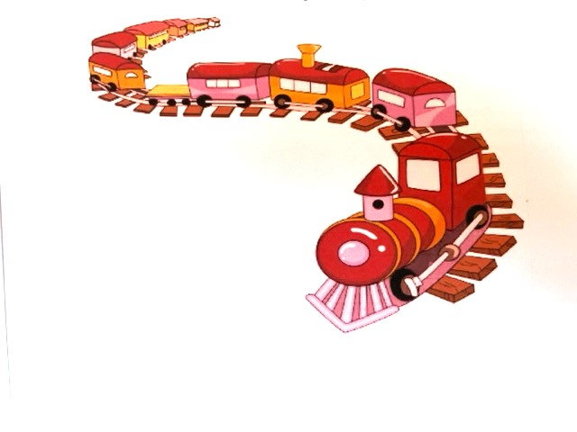
Allt på plats: nu Genomförandefas
Ett vanligt distriktslok med klubbvagnar

Slide 24
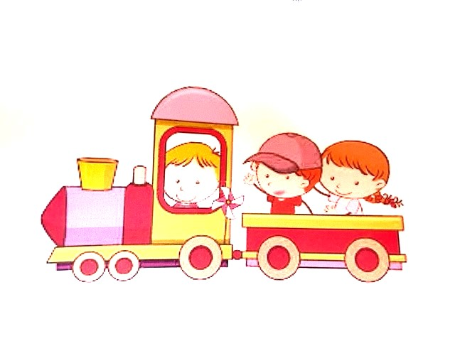
Frikopplad vagn har eget lok och är tillfälligt i projektet

Slide 25
Tillfällig status för Mariehamn 2021 - 2023
Så här gjorde vi för att hålla IW-andan vid liv!
Medlemmar i Inner Wheel Sverige och International Inner Wheel, kan delta i Vänskapsmöten, rallyn och Conventions och rösta i val
Klubben tillfälligt ingen egen styrelse, ej heller valda delegater till distriktsmöten och således ingen rösträtt på distriktsnivå
Beslutar själva om storleken på sin medlemsavgift
Förfogar över egen kassa
Beslutar själva om hjälpprojekt och betalar direkt till projekten
Medlemsavgiften ska täcka avgift till IW Sverige, IIW, IW-Nytt och matrikel

Slide 26
Status… fortsättning
Medlemsavgifter skickas till Stockholm Ekerös skattmästare för vidare befordran till projektägaren dvs SIWR
All kontakt med SIWR, IIW och samarbetspartners går genom Stockholm Västras sekreterare
Samtliga klubbmedlemmar står med i matrikeln men utan uppdragstagare
Medlemmarna får självklart IW-Nytt och har tillgång till IW hemsidor
Mariehamn ska känna samhörighet, delaktighet

Slide 27
Vad gör projektledaren och teamen?
Stadgar Instruktioner Handbok 2021 - 2024 sid 84
Inte tappa fokus: följa planen
Vara synliga, på plats ofta och engagerade, mail och telefonkontakt
Ge klubben ”råg i ryggen”, öka självförtroendet
Föreslå personer till den nya styrelsen (troligen inte förväntade)
Erbjuda mentorskap från rutinerade styrelsemedlemmar samarbetsklubbarna
Arbeta med tidsaspekten i minnet
Pusha och ha tydliga förväntningar
Informera RP och SIWRs VU kontinuerligt
Fingertoppskänsla: vad behövs, vad ska förstärkas, vad kan vänta…

Slide 28
Vi var i hamn!
Projektteamet i Mariehamn meddelade i mars 2023 att klubben vid sitt senaste medlemsmöte:
valt en styrelse för kommande verksamhetsår
2023-2024
Projektet nådde sitt mål och avslutades därför 1 juli 2023 enligt plan
Vi lyckades genomföra ett pilotprojekt utan vare sig karta eller kompass

Slide 29
Avslut sid 84 och summera slutresultat:
Vad krävs för ett lyckat projektresultat?
Projektledare – gärna förstärkt med projektteam – med erfarenhet av projektarbete från yrkeslivet
En skräddarsydd plan för den mottagande klubben i samråd med projektägaren
Förmåga att presentera planen på ett övertygande sätt för den mottagande klubben och de samverkande klubben/klubbarna
Rätt val av team, personkemin måste stämma
Mottagande klubben måste känna mycket stort förtroende för projektledaren/teamen
Projektledaren/teamen ska ha mycket god förankring i samverkansklubben

Slide 30
Vad krävs för ett lyckat projektresultat? [forts]
Projektledaren måste ha mycket goda kunskaper om Inner Wheel, helst på alla nivåer
Projektledaren ska utstråla ledarskap, kunna inspirera, vara en ständigt lyssnande drivkraft
Projektledare och projektägare ska inte bytas ut under projekttiden
Projektägaren ska vara engagerad och våga avbryta/ändra på förutsättningar om projektet är i en nedåtgående spiral eller inte visar på någon aktivitet

Slide 31
Projekt kan misslyckas!
Ett misslyckat projekt påverkar andra planer på liknande projekt klart negativt och gör att deltagare tvekar att ställa upp.
Ändå är ett försök med bra förutsättningar bättre än en upplöst klubb!
Projektledaren och projektägaren ska i god tid utarbeta en plan B i händelse av problem

Slide 32
Rent praktiskt: HUR går det till att starta ett projekt?
Klubb i svårigheter vänder sig direkt till SIWR VU/vRP och ber om assistans. Det måste finnas en vilja från klubbens sida!
Vice RP informerar sig om klubbens status, om de har förslag på personer/klubbar som kan hjälpa
Vice RP undersöker lämpliga personer/klubbar att vara projektledare och samarbetspartner
Om förutsättningar finns framlägger vice RP förslag till SIWR VU om de vill åta sig att vara projektägare till projektet
SIWRs VU: medel till projektbudget
När projektet beslutas att genomföras är vice RP agerande projektägare och redovisar regelbundet om projektet till RP och SIWR VU

Slide 33
Vad vi har lärt oss och vill sprida till klubbar!
Det går att vända Ålandsfärjor dvs opinionen i en trött klubb!
Vårt framgångskoncept bygger på god IW-anda och vår värdegrund:
Klubb hjälper klubb
Stimulerande, vitaliserande uppdrag; att engagera sig i något större!
Vi hoppas ge IW klubbar i Sverige och utomlands inspiration till att använda, utveckla våra idéer!
Det är ett avstamp inför något nytt som ligger i tiden!

Slide 34
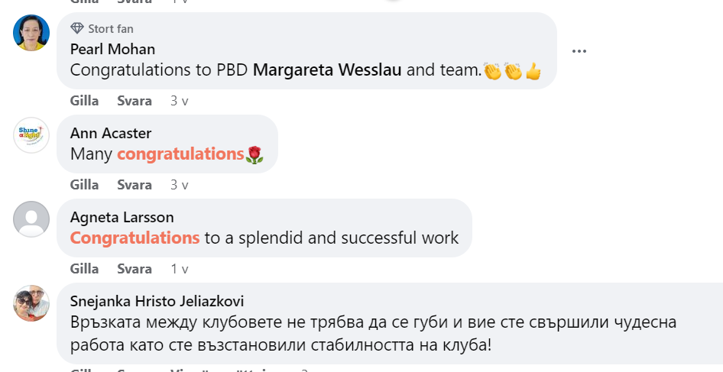
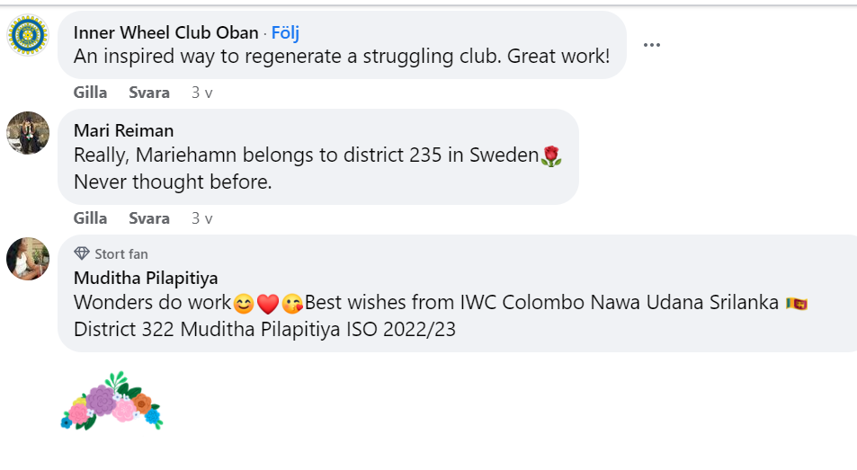
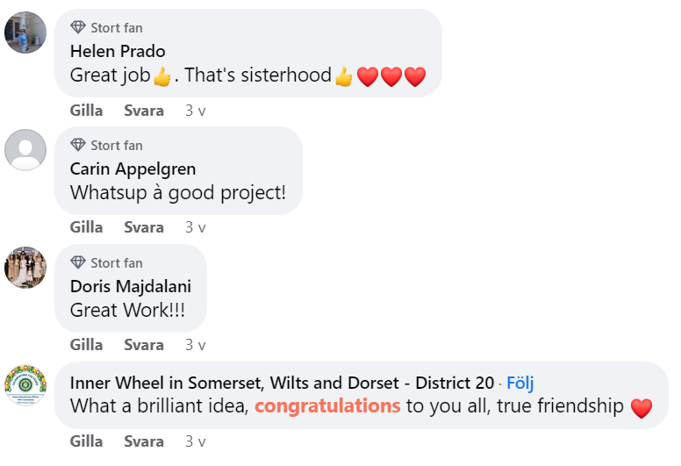
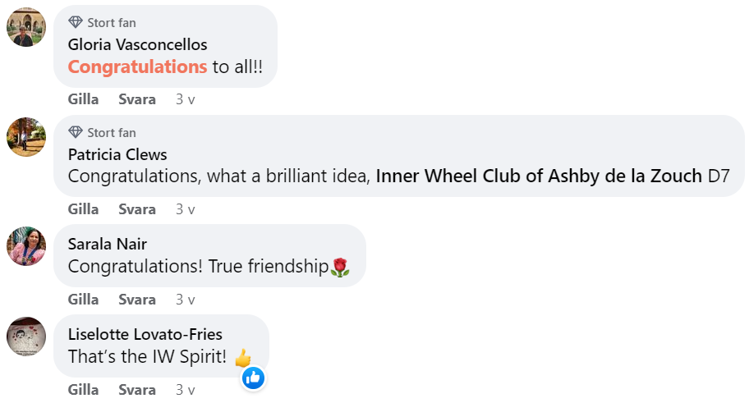

Slide 35

Lycka till!
SIWR pilotprojekt 2021 - 2023 ”Mariehamn ska överleva”
Projektledare: Margareta Wesslau
Projektteam i Stockholm Västra IWC och Stockholm Ekerö IWC:
Christina Persson, Synnöve Löfgren, Birgitta Renbjer
Projektteam i Mariehamn IWC:
Birgitta Uotila, Ulla Fagerlund, Benita Mörn, Lillemor von Köhler
Vänskap, Hjälpsamhet och Internationell förståelse

